Slide 1


O Poder do
Business Intelligence
com Qlik Sense
Trilha Análise de Negócios

Slide 2








E aí, blza? Tudo tranquilo?
Sou o Guilherme Pacheco
TENHO 27 ANOS
Graduado em Ciências Contábeis
(Universidade Positivo 2012-2015)
Graduando em Sistemas P/ Internet
(Faculdade Alfa Umuarama 2018)
Analista de Orçamento e Desenvolvedor para a Controladoria da GAZIN.

Slide 3
Business Intelligence
O QUE É? PRECISAMOS ENTENDER!
Business Intelligence é a capacidade de cruzar dados e transformá-los em insights úteis para as tomadas de decisões. E tem por base três pilares:
coleta de dados;
organização e análise;
ação e monitoramento;

Slide 4
Business Intelligence
OBJETIVO PRINCIPAL
Facilitar a interpretação dos dados, identificar novas oportunidades de negócio e ajudar a empresa a montar uma estratégia de longo prazo, melhorando, dessa forma, a sua competitividade no mercado.

Slide 5
Qlik Sense
Faça o inimaginável com seus dados
Permite a descoberta de insights para análise de dados;
Livre exploração de dados, mudando instantaneamente sua análise quando surgirem novas ideias;
Total flexibilidade com uma plataforma de análise de dados pronta para a nuvem que oferece suporte a todo o espectro de casos de uso de BI, ideal para qualquer analista, equipe ou empresa global;

Slide 6
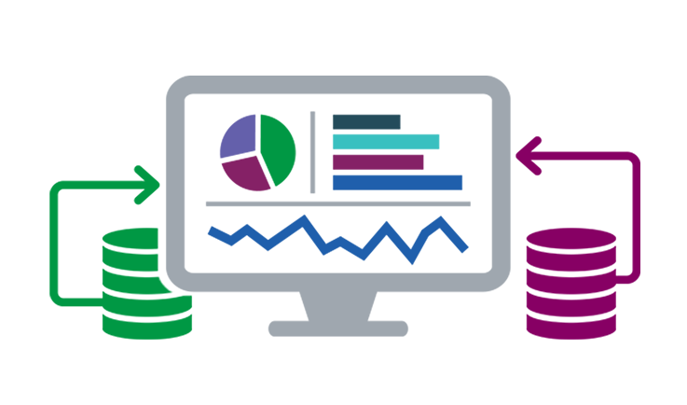

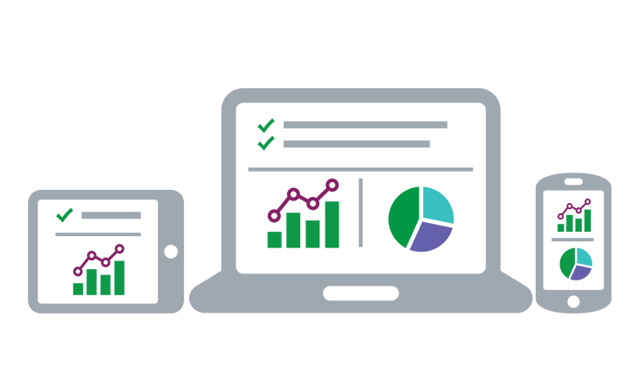
Qlik Sense
Análise interativa, sem limites
Visualizações simplesmente mais inteligentes
Crie e explore em qualquer dispositivo

Slide 7
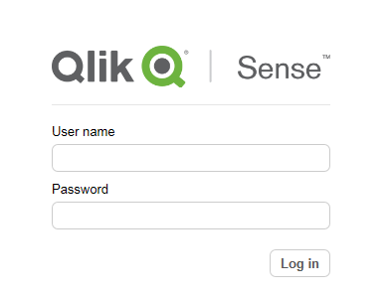
Qlik Sense

Slide 8
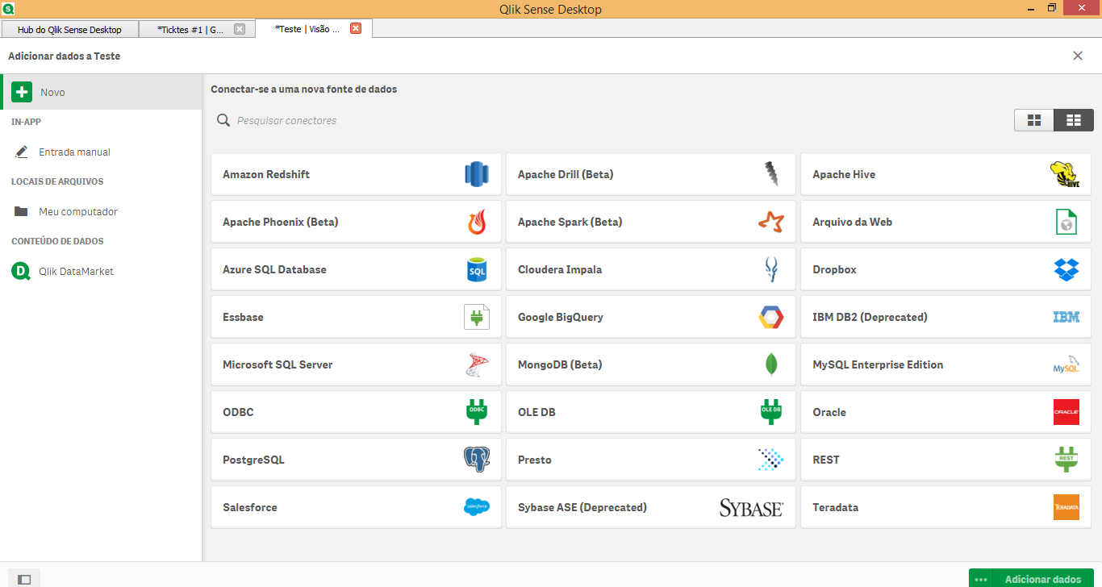

Slide 9
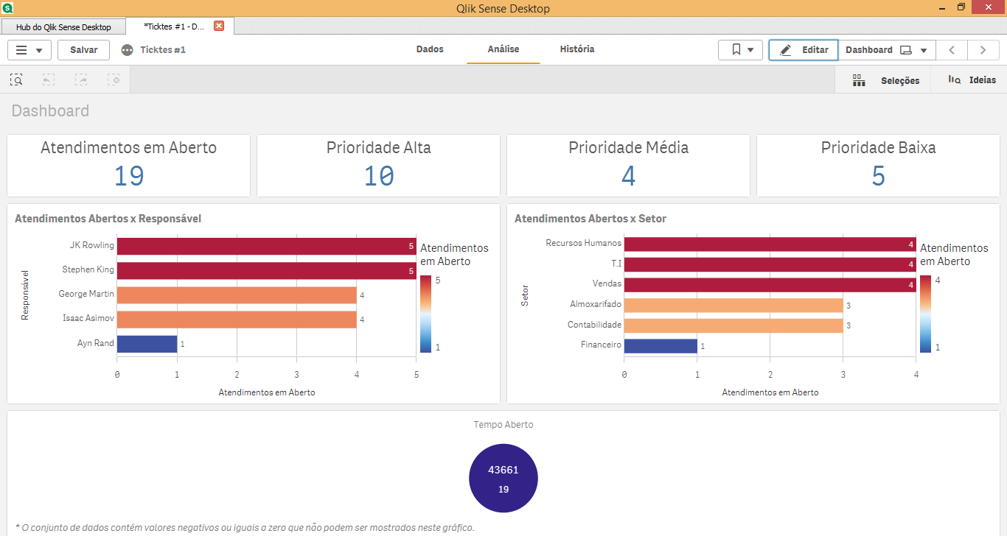

Slide 10
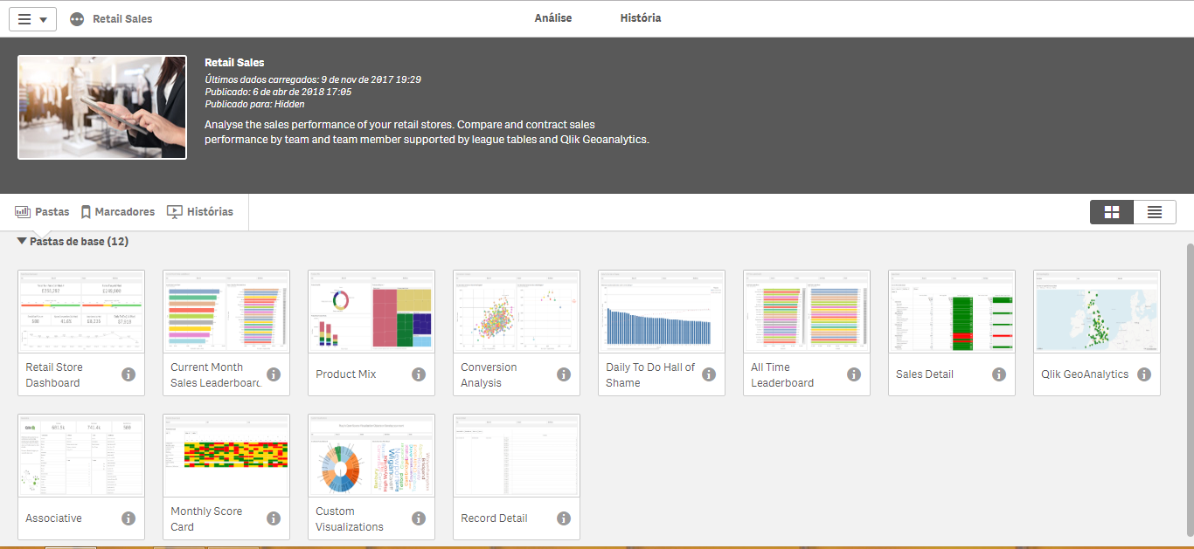

Slide 11
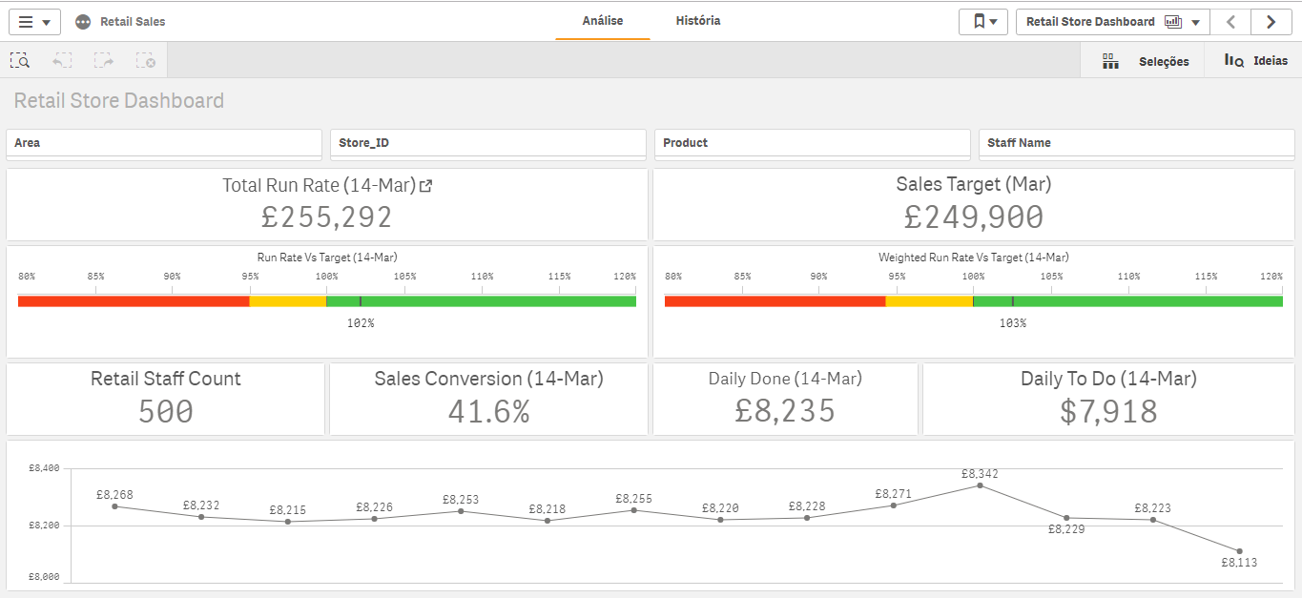

Slide 12
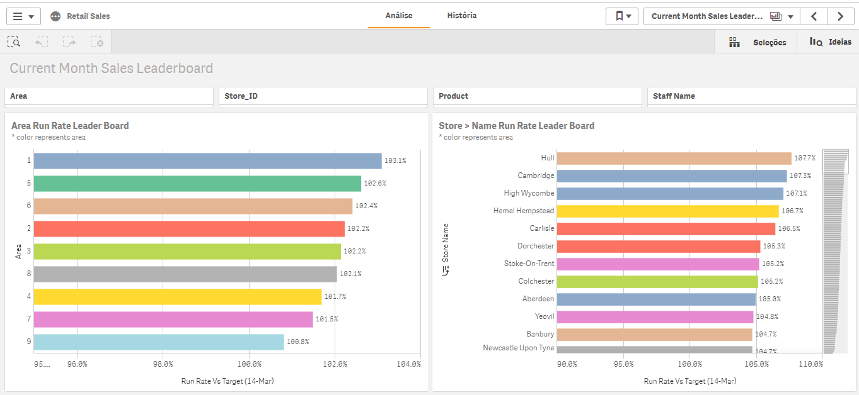

Slide 13
Referências
https://endeavor.org.br/marketing/como-estruturar-business-intelligence/?gclid=CjwKCAjwvJvpBRAtEiwAjLuRPQMgy6GEH74ovAc5_j_3YoZofwBjHDHJDGH4yJLqru1sMDAUDoaNkRoC4dQQAvD_BwE
http://ausland.com.br/blog/conceito-de-business-intelligence/
https://inteligencia.rockcontent.com/business-intelligence/
https://www.qlik.com/pt-br/products/qlik-sense

